Slide 1
03 SQL*Plus
SQL*Plus
SQL*Plus 사용 환경 명령어
SQL*Plus 형식 명령어
SQL*Plus 편집 명령어
SQL*Plus 파일조작 명령어

Slide 2
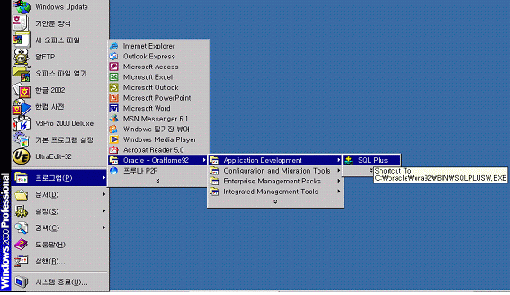
SQL*Plus
개요
  SQL 명령문을 대화식으로 실행하기 위해 오라클사에서 제공하는 소프트웨어 툴
SQL*Plus 실행방법 – 윈도우 환경 (참조 교재 2장. p.27)

Slide 3
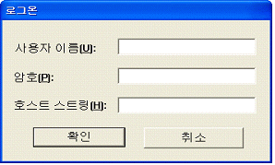
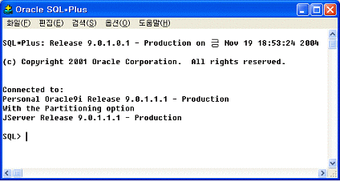
SQL*Plus 실행방법
윈도우 환경 - 계속

Slide 4
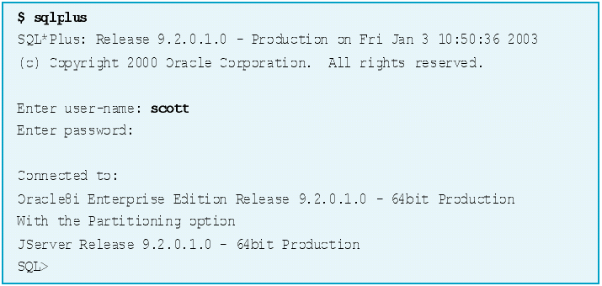
SQL*Plus 실행방법
유닉스/리눅스 환경

Slide 5
SQL*Plus 명령어
개요
  SQL*Plus 소프트웨어 툴에서 사용 가능한 명령어
  칼럼이나 데이터의 출력 형식 설정, 환경설정, SQL 명령문의 편집과 저장 기능 제공
유 형 | 유형별 처리 기능과 SQL*Plus 명령어 예
환 경 | SQL명령문의 출력 환경을 지정 ECHO, FEED[BACK], LINE[SIZE], PAGE[SIZE]
형 식 | 검색 결과에 대한 보고서 형태의 출력 형식 설정 COLUMN, TPOSITION, SPOSITION, BREAK
파일조작 | 스크립트 파일의 저장, 적재, 실행 기능 SAVE, GET, START, EDIT, SPOOL
실 행 | SQL명령문 또는 PL/SQL 블록을 오라클 서버에 전송 START, RUN, @, /
편 집 | 버퍼에 저장된 SQL 명령문의 편집 기능 A[PPEND], C[HANGE], DEL, I[NPUT], L[IST]
상호작용 | 변수 작성, 변수 값 및 메시지 출력 기능 &, &&, DEFINE, UNDEFINE, ACCEPT
기 타 | 환경 설정과 오라클 데이타베이스 접속 또는 종료 HOST, EXIT, CONNECT, !

Slide 6
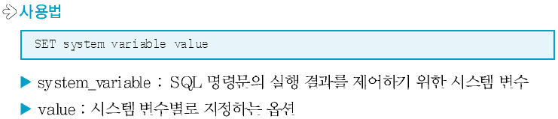
SQL*Plus 사용 환경 명령어
개요
  SQL 명령문의 실행 결과를 사용자가 효과적으로 확인할 수 있는 여러 가지 시스템 환경을 제어하기 위한 명령어
  명령문의 기능 유지 기간
    세션 종료나 환경 설정을 변경, 삭제할 때까지 유지
    세션? 사용자가 SQL*Plus 툴로 로그인해서 로그 아웃(exit)할 때까지
SET 명령어
  현재 작업중인 세션의 환경을 제어하기 위한 시스템 변수 설정

Slide 7
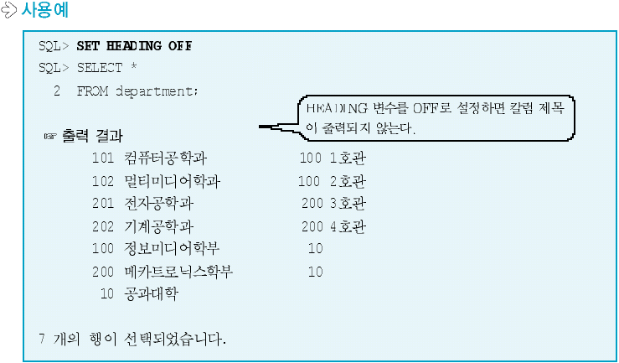
SET 명령어
SET 명령어

Slide 8
시스템 변수
개요
  SQL 명령문의 실행 결과를 제어하기 위한 변수
AUTOCOMMIT 변수
  삽입, 수정, 삭제와 같은 DML 명령문의 처리 결과를 디스크에 영구적으로 저장하기 위해 반드시 COMMIT 명령문의 실행 필요
  예 : 새로운 학과를 삽입한 후, 해당 정보를 영구적으로 저장하라.
    SQL> INSERT INTO department values(301,’제어계측학과’,200,’5호관’);
    SQL> commit; ←- 일반적으로 사용자가 반드시 명시적으로 적어주어야
    AUTOCOMMIT 변수는 명령문들의 처리 결과를 제어하는 변수

Slide 9
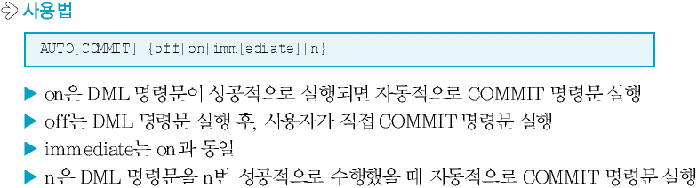
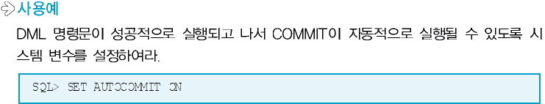
AUTOCOMMIT 변수
AUTOCOMMIT 변수

Slide 10
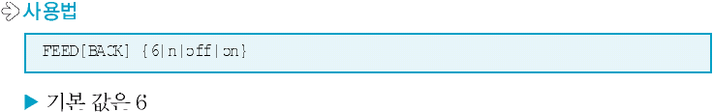
FEEDBACK 변수
FEEDBACK 변수
  SELECT 명령문의 실행 결과를 표시하기 위하여 출력 행의 수를 지정하는 변수
  예 : FEEDBACK 값을 3으로 설정
    SELECT 명령문의 실행 결과 행의 수가 3 이상인 경우에만, “… 개의 행이 선택되었습니다” 라는 메시지 출력

Slide 11
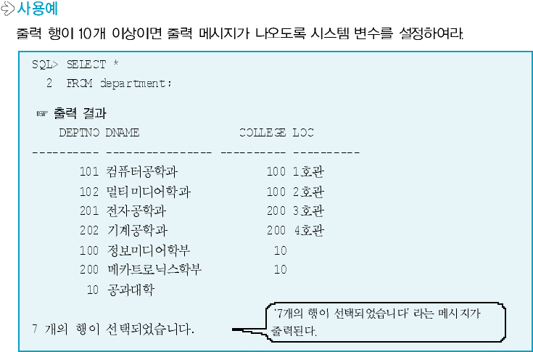
FEEDBACK 변수
FEEDBACK 변수

Slide 12
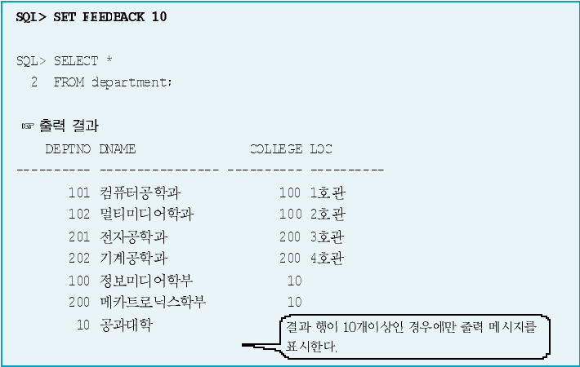
FEEDBACK 변수
FEEDBACK 변수 – 사용예 계속

Slide 13
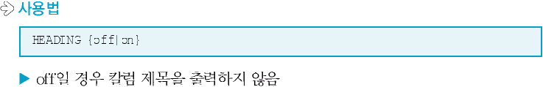
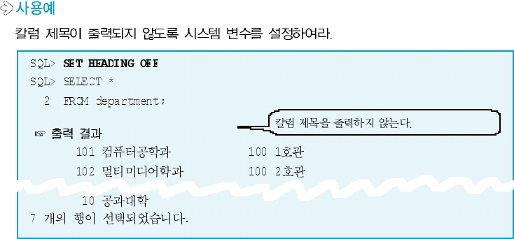
HEADING 변수
HEADING 변수
  SELECT 명령문의 실행 결과를 출력할 때, 칼럼 제목의 출력 여부를 제어하는 변수

Slide 14
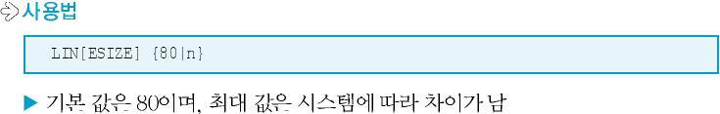
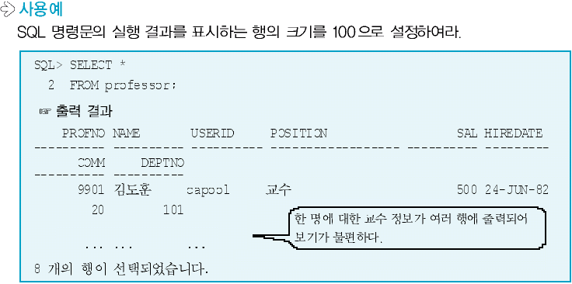
LINESIZE 변수
LINESIZE 변수
  한 화면에서 표시되는 SQL 명령문의 출력 결과에 대한 행의 크기를 설정하는 변수

Slide 15
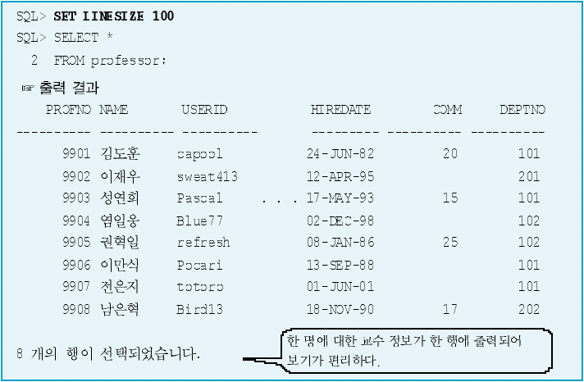
LINESIZE 변수
LINESIZE 변수 – 사용예 계속

Slide 16
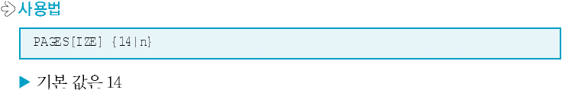
PAGESIZE 변수
PAGESIZE 변수
  한 화면에서 표시되는 SQL 명령문의 실행 결과에 대한 페이지의 크기를 설정하는 변수

Slide 17
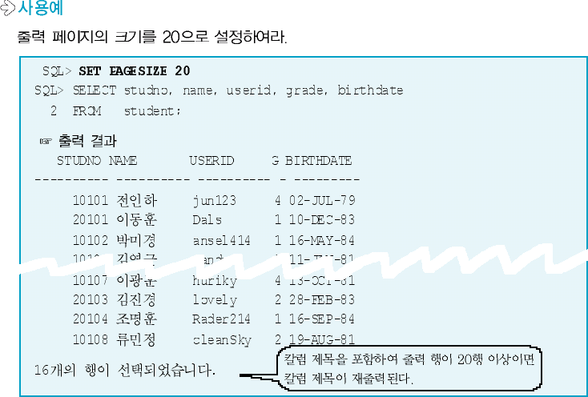
PAGESIZE 변수
PAGESIZE 변수

Slide 18

PAUSE 변수
PAUSE 변수
  SQL 명령문의 실행 결과를 한 화면에서 보기 힘든 경우, 한 페이지씩 나누어 출력하기 위한 변수

Slide 19
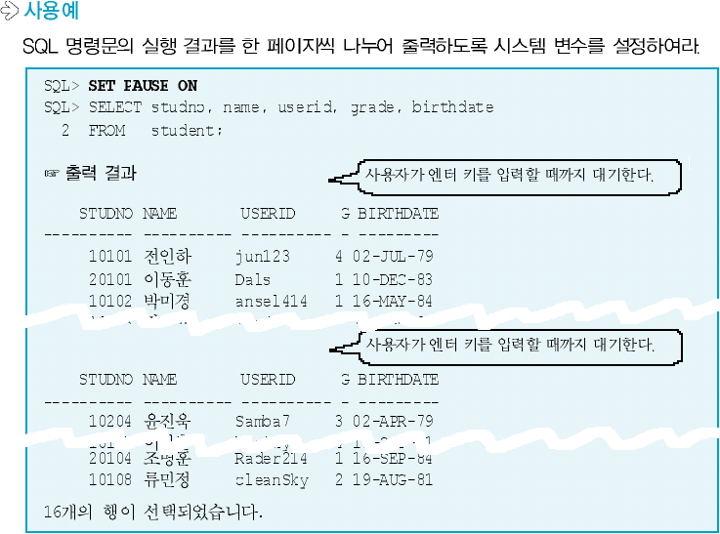
PAUSE 변수
PAUSE 변수

Slide 20

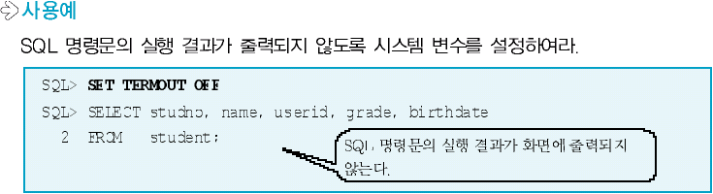
TERMOUT 변수
TERMOUT 변수
  SQL 명령문 실행 결과를 화면에 출력할 지 여부를 지정하기 위한 변수

Slide 21

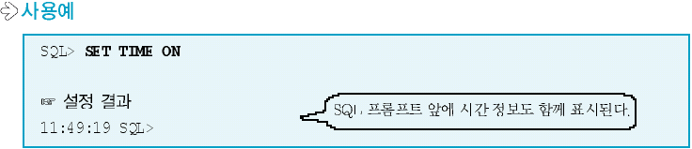
TIME 변수
TIME 변수
  SQL 프롬프트 앞에 시스템의 현재 시간을 함께 표시하도록 설정하는 변수

Slide 22

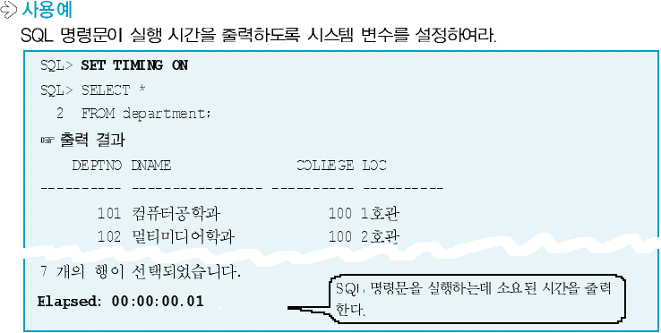
TIMING 변수
TIMING
  SQL 명령문을 실행하는데 소요된 시간을 출력하기 위한 변수
  시간 : ‘시:분:초.밀리초’ 형식으로 표현

Slide 23
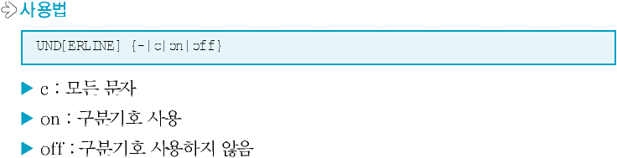
UNDERLINE 변수
UNDERLINE 변수
  칼럼 제목과 데이터간의 구분 기호를 설정하기 위한 변수

Slide 24
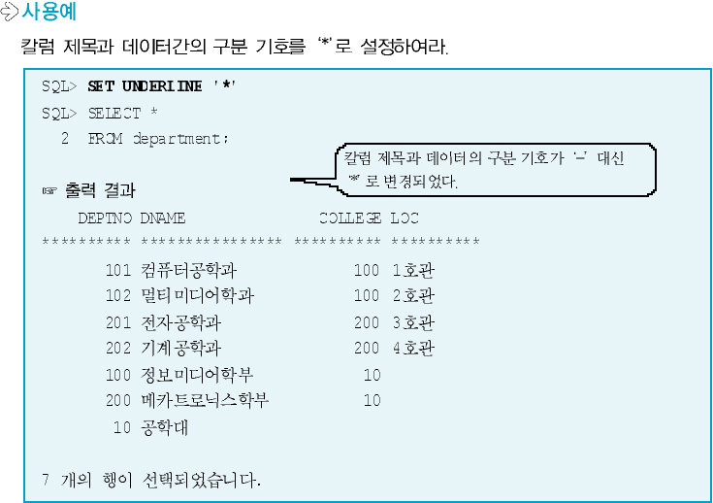
UNDERLINE 변수
UNDERLINE 변수

Slide 25
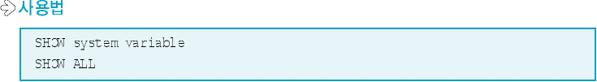
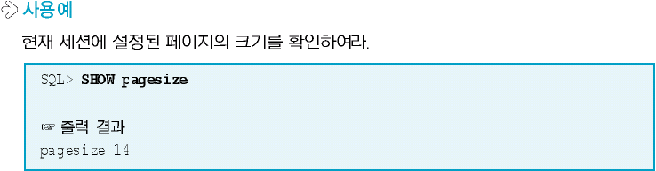
시스템 변수 확인 명령어
SHOW 명령어
  현재 세션에 설정된 시스템 변수와 값을 확인하기 위한 명령어
현재 설정된 모든 환경 변수 값 확인 가능

Slide 26
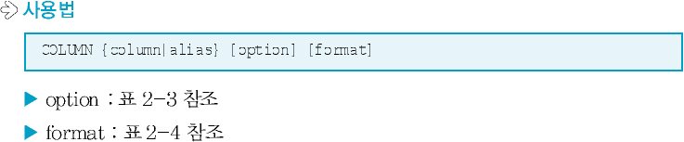
SQL*Plus 형식 명령어
SQL*Plus 형식 명령어의 개요
  SQL 명령문의 실행 결과에 대한 칼럼 제목이나 데이터의 출력 형식을 변경하기 위한 명령어
COLUMN 명령어
  SQL 명령문의 실행 결과로 출력되는 칼럼 제목이나 칼럼 데이터에 대한 출력 형식을 다양하게 지정하기 위한 명령어

Slide 27
COLUMN 명령어
COLUMN 명령어
  명령어 옵션
종류 | 의미
CLE[AR] | 칼럼 형식 해제
FOR[MAT] format | 칼럼 데이터의 출력 형식 설정
HEA[DING] text | 칼럼 제목 설정, text 내의 수직(|) 바는 칼럼 제목을 여러 줄로 출력할 경우 엔터 키의 역할
JUS[TIFY]{align} | 칼럼 제목을 왼쪽, 가운데 또는 오른쪽 정렬 지정
NOPRI[NT] | 칼럼 숨기기
PRI[NT] | 칼럼 출력하기
NUL[L] text | NULL 값에 대한 출력 문자 지정

Slide 28
COLUMN 명령어
COLUMN 명령어
  칼럼 데이터에 대한 출력 형식 종류
    출력 데이터의 길이가 숫자 형식의 자리 수를 초과하게 되면 전체가 ‘#’ 기호로 출력됨
    숫자 데이터의 출력 형식을 문자 형식으로 설정하면 ‘#’ 기호로 출력
종류 | 의미 | 사용예
An | 문자형식 칼럼의 출력 크기를 n폭으로 설정 | 아래 사용예 참고
9 | 단일 zero-suppression(0 억제) 숫자 | 999999 -> 1234
0 | 지정된 길이만큼 숫자 앞에 0을 추가 | 009999 -> 001234
$ | 숫자 앞에 달러 기호 삽입 | $9999 -> $1234
L | 숫자 앞에 지역 화폐 단위 삽입 | L9999 -> \1234
. | 소수점 위치 지정 | 999.99 -> 1234.00
, | 1000자리마다 ‘,’ 구분자 삽입 | 9,999 -> 1,234

Slide 29
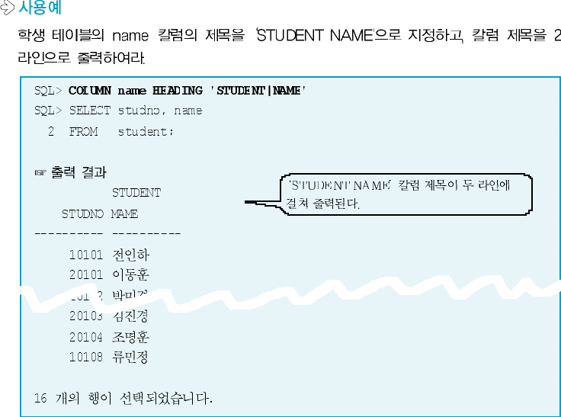
COLUMN 명령어

Slide 30
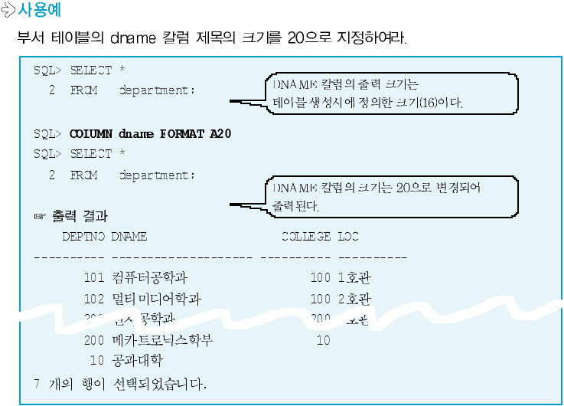
COLUMN 명령어

Slide 31
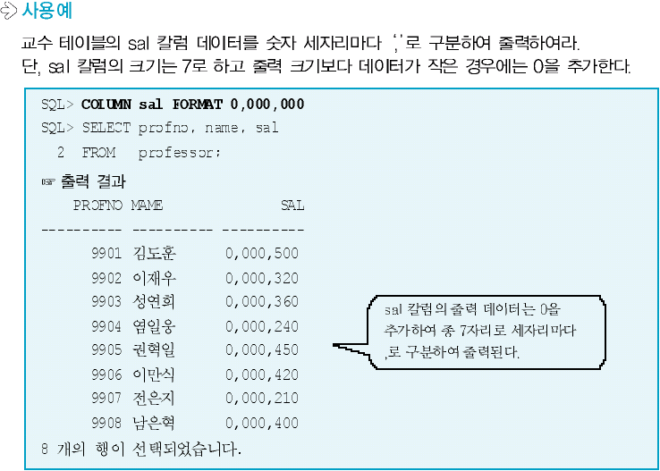
COLUMN 명령어

Slide 32
COLUMN 명령어
COLUMN 명령어
  칼럼에 대한 설정 내용 확인 및 해제하기 위한 옵션
종류 | 의미
COL[UMN] column | 특정 칼럼에 대한 현재 설정 값 출력
COL[UMN] | 모든 칼럼에 대한 현재 설정 값 출력
COL[UMN] column CLE[AR] | 특정 칼럼에 대한 현재 설정 값 해제
CLE[AR] COL[UMN] | 모든 칼럼에 대한 현재 설장 값 해제

Slide 33
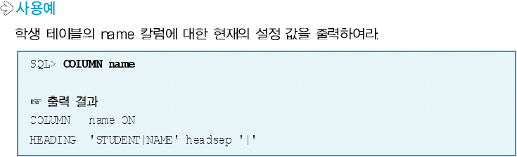
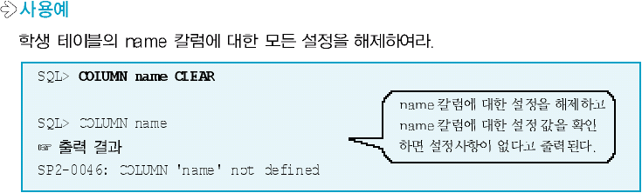
COLUMN 명령어

Slide 34
SQL*Plus 편집 명령어
개요
  SQL*Plus 에서 최근에 실행된 SQL 명령문은 임시 기억공간인SQL 버퍼에 저장
  SQL 버퍼에 저장된 명령문을 SQL*Plus 편집 명령으로 편집 가능
SQL*Plus 편집 명령어
명령어 | 축약어 | 기능
APPEND text | A text | SQL 버퍼의 현재 라인 끝에 text 추가
CHANGE/old/new | C/old/new | 현재 라인의 old text 를 new text 로 변경
CHANGE/text/ | C/text/ | 현재 라인에서 text 삭제
CLEAR BUFFER | CL BUFF | 모든 라인 삭제
DEL | (없음) | 현재 라인 삭제
DEL n | (없음) | n 번째 라인 삭제
DEL m n | (없음) | m 번째 라인부터 n 라인까지 삭제

Slide 35
SQL*Plus 편집 명령어
SQL*Plus 편집 명령어
명령어 | 축약어 | 기능
INPUT | I | 현재 라인 다음에 추가
INPUT text | I text | 현재 라인 다음에 text 추가
LIST | L | 모든 라인 출력
LIST n | L n | n 번째 라인의 text 출력
LIST m n | L m n | m 번째 라인부터 n 번째 라인까지의 text 출력
n | (없음) | n 번째 라인으로 이동
n text | (없음) | n 번째 라인 내용을 text 로 변경
0 text | (없음) | 1 번째 라인 앞에 text 추가

Slide 36

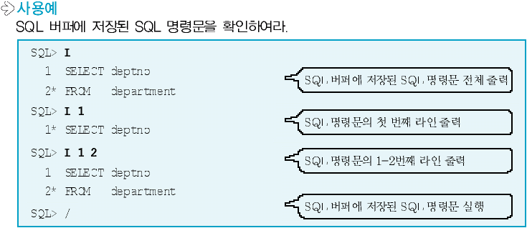
LIST 명령어
LIST 명령어
  버퍼에 저장된 SQL 명령문을 출력하기 위해 사용하는 명령어
  특정 라인 또는 특정 범위, 전체 범위의 라인에 포함된 명령문을 확인 또는 편집시 특정 라인으로 이동하기 위해 사용

Slide 37

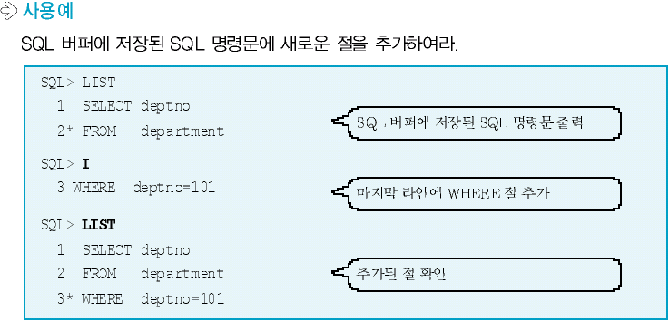
INPUT 명령어
INPUT 명령어
  SQL 버퍼에 저장된 SQL 명령문의 현재 라인 다음에 새로운 라인을 추가하는 경우에 사용

Slide 38

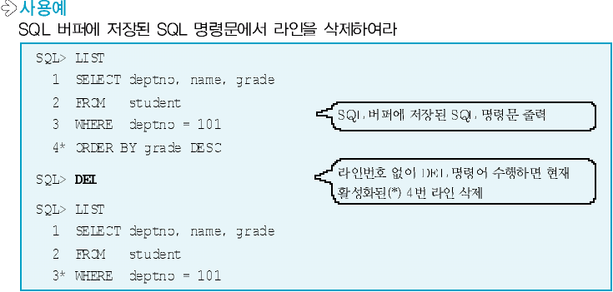
DEL 명령어
DEL 명령어
  SQL 버퍼에 저장된 SQL 명령문중에서 일부 내용을 삭제하기 위한 명령어

Slide 39
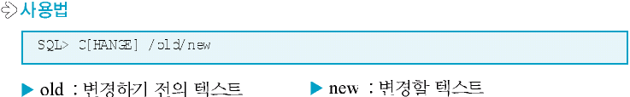
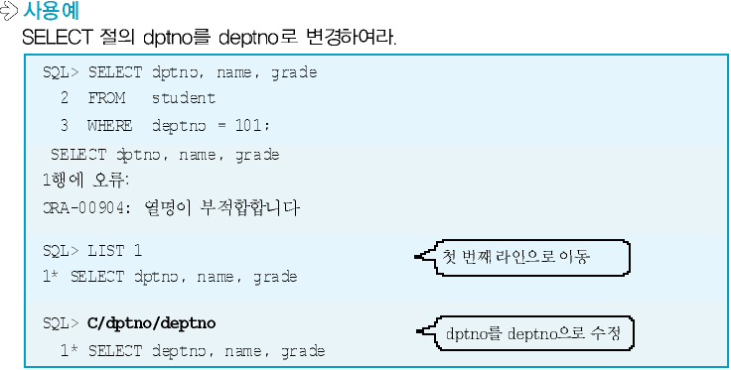
CHANGE 명령어
CHANGE 명령어
  현재 활성화된 라인에서 특정 텍스트를 다른 텍스트로 변경하기 위해 사용하는 명령

Slide 40
SQL*Plus 파일조작 명령어
개요
  SQL 버퍼에 저장된 SQL 명령문을 파일에 저장하거나 파일에 저장된 SQL 명령문을 읽어올 수 있도록 하는 명령어
SQL*Plus 파일조작 명령어
명령어 | 의미
SAV[E] filename | 현재 SQL 버퍼의 내용을 파일에 저장
GET filename | SAVE 명령어로 저장한 파일을 SQL 버퍼에 읽어 옴
STA[RT] filename | 파일을 읽고 즉시 실행
@filename | 파일을 읽고 즉시 실행
ED[IT] filename | 저장된 파일 내용을 편집
SPO[OL] [filename | OFF | OUT] | 파일에 출력 결과를 저장 OFF 는 SPOOL 파일을 닫음 OUT 은 SPOOL 파일을 닫고 프린터로 파일 전송

Slide 41
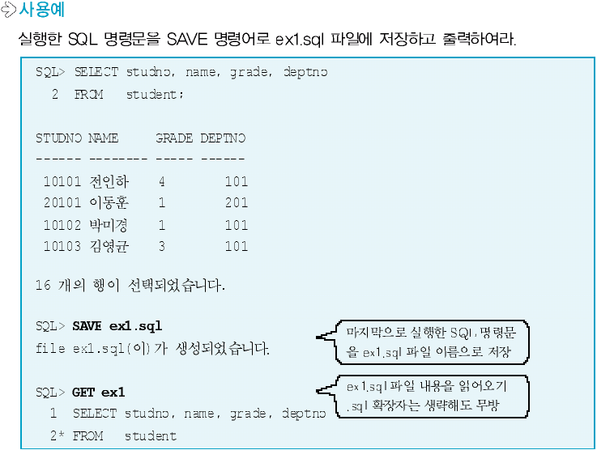
SQL*Plus 파일조작 명령어

Slide 42
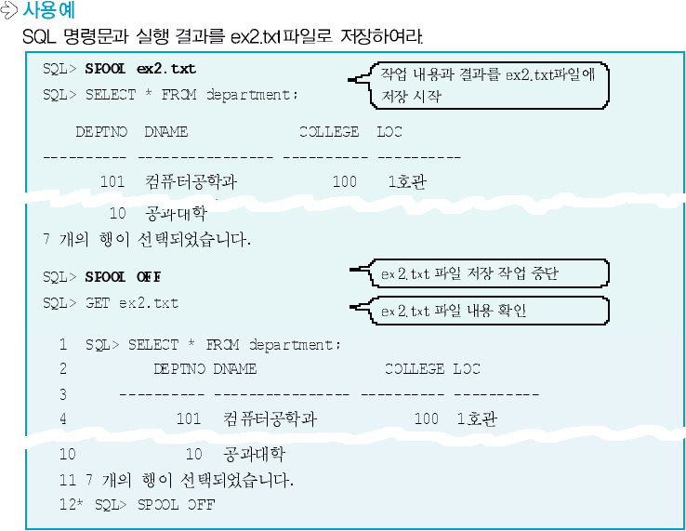
SQL*Plus 파일조작 명령어

